Slide 1

媒体信号处理期末展示
基于数学形态学运算的图像特效处理
By 肖鸢

Slide 2
2016 媒体信号处理

Slide 3

2016 媒体信号处理
椒盐噪声
Salt and pepper noise
椒盐噪声是由图像传感器，传输信道，解码处理等产生的黑白相间的亮暗点噪声。椒盐噪声往往由图像切割引起。

Slide 4

2016 媒体信号处理
中值滤波
把数字图像或数字序列中一点的值用该点的一个邻域中各点值的中值代替

Slide 5

2016 媒体信号处理
最大类间方差
OTSU算法
OTSU算法是由日本学者OTSU于1979年提出的一种对图像进行二值化的高效算法。
利用阈值将原图像分成前景，背景两个图象。
构建图像

Slide 6

2016 媒体信号处理
bwperim
轮廓提取
Bwperim returns a binary image containing only the perimeter pixels of objects in the input image.A pixel is part of the perimeter if it is nonzero and it is connected to at least one zero-valued pixel.
构建图像

Slide 7
2016 媒体信号处理
comet
YUV 亮度图层
激活点与残像
RGB分别处理

Slide 8

起始点判断
终点判断 切割环为链
搜索附近的未被激活的点
激活顺序
遍历

Slide 9
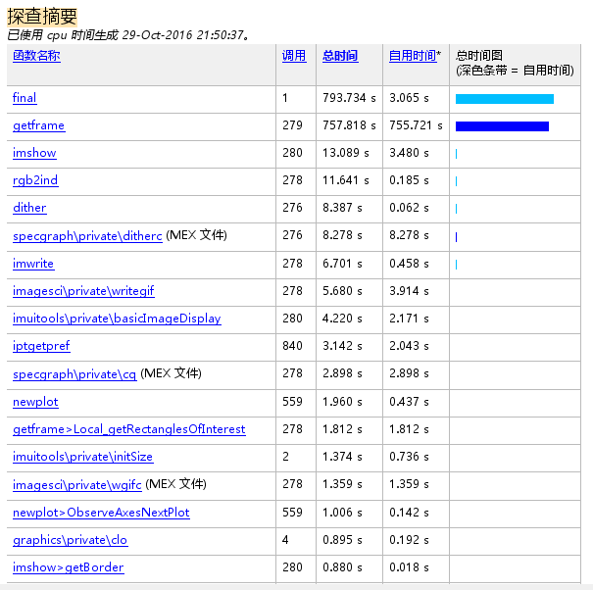


方案优化

Slide 10
THANK YOU
For Your Listening

